Slide 1
Đối tượng đồ họa
Bài 6: Phần I
Bài 6: Đối tượng đồ họa và hiệu ứng

Slide 2


Điểm danh

Slide 3

Nội dung bài học
Review nội dung bài học online 11
Thảo luận các tình huống trong bài online 11
Trình bày chuyên đề
Giới thiệu bài học online 12

Slide 4

Review bài online

Slide 5
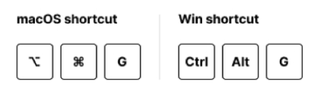
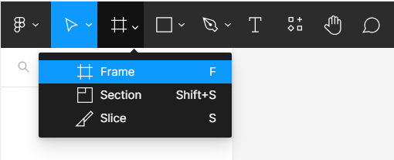
Frame
Chọn công cụ Frame (#) trên thanh công cụ
Phím tùy chọn F (window & mac)
Click giữ chuột trái và vẽ kích thước mong muốn

Slide 6
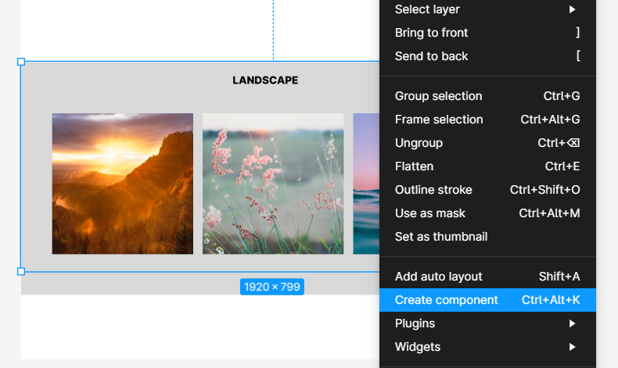
Components
Tạo

Slide 7
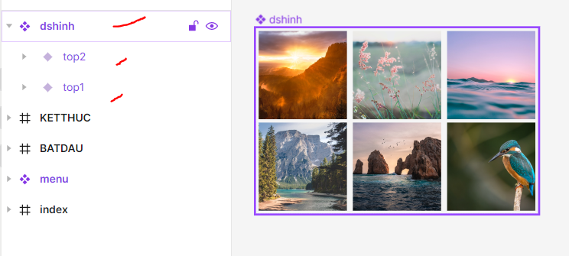
Components
Nhận dạng: Component & Instance

Slide 8
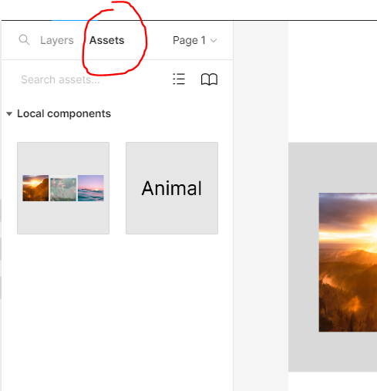
Components
Lưu trữ

Slide 9
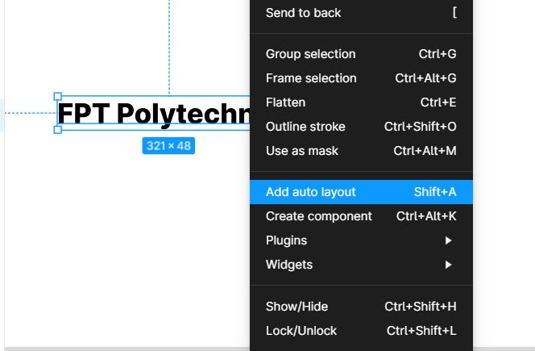
Auto layout
Tạo

Slide 10
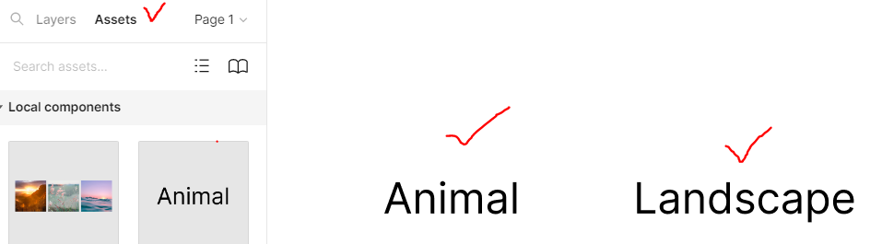
Auto layout
Ứng dụng

Slide 11
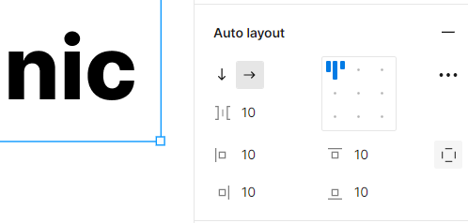
Auto layout
Align

Slide 12
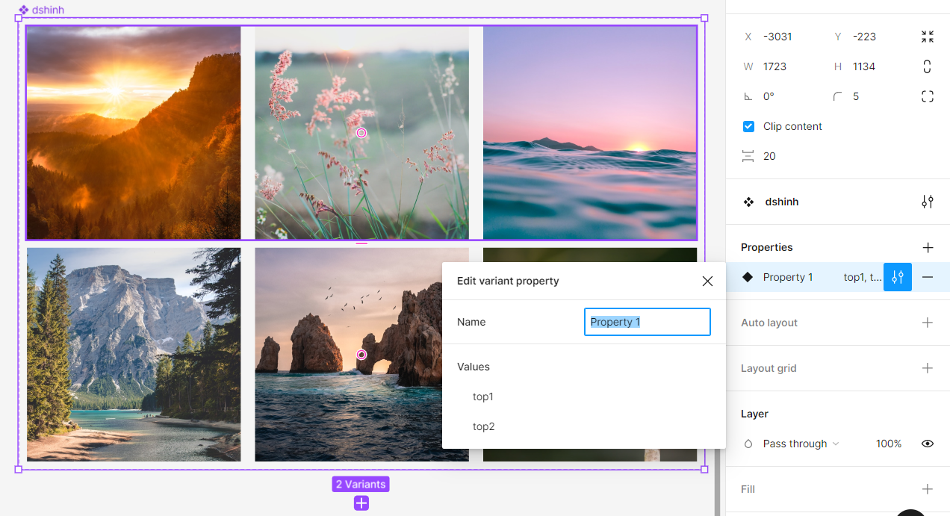
Variants
Tạo

Slide 13
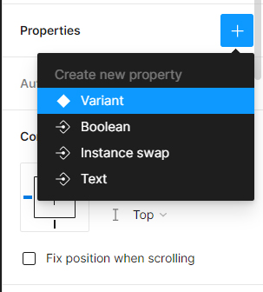
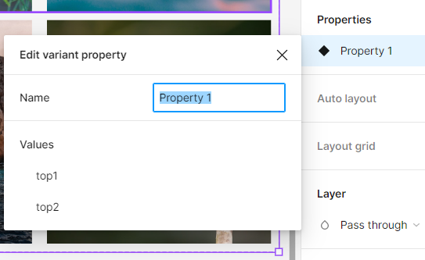
Variants
Đặt tên

Slide 14
Thảo luận

Slide 15
Thảo luận 1
Phân biệt sự khác nhau giữa:
Components
Instance
Variant
Ví dụ minh họa

Slide 16
Thảo luận 2
Auto layout
Ứng dụng
Demo: tạo menu ngang hoặc dọc

Slide 17
Chuyên đề
Phân nhóm
Bốc thăm chuyên đề
Thảo luận
Trình bày

Slide 18



Chia nhóm thuyết trình
Mỗi nhóm tối đa 5 sinh viên
Mỗi nhóm thảo luận một bài tập trong lab hoặc GV giao.
Chọn 2 nhóm lên thuyết trình
Chuyên đề 3
Chuyên đề 1
Chuyên đề 4
Chuyên đề 2
Notes:
Tối đa 5 thành viên

Slide 19
Bài học online 12

Slide 20
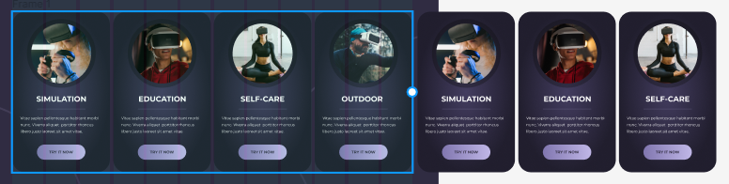
Scroll

Slide 21
Amart animate

Slide 22

Tóm tắt bài học
Hiệu ứng website
Slideshow
Scroll
Smart Animate
Các tiêu chuẩn thiết kế giao diện
Các thành phần trên website

Slide 23



Cảm ơn

